Slide 1
6 Kasım – Göz

Slide 2
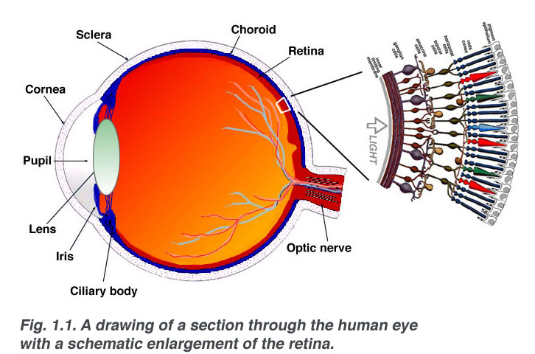

Slide 3
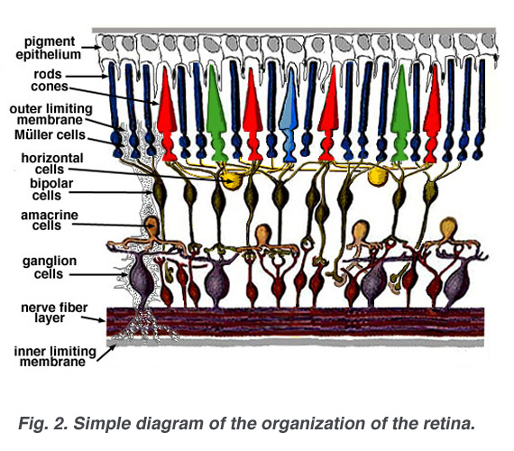

Slide 4
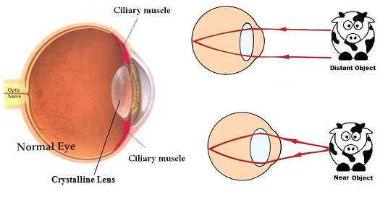

Slide 5
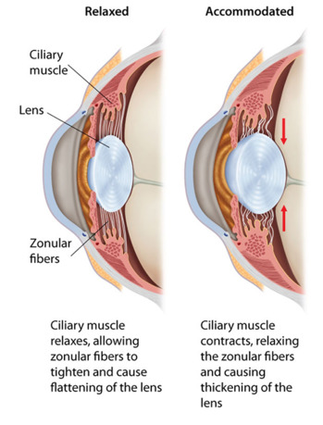

Slide 6
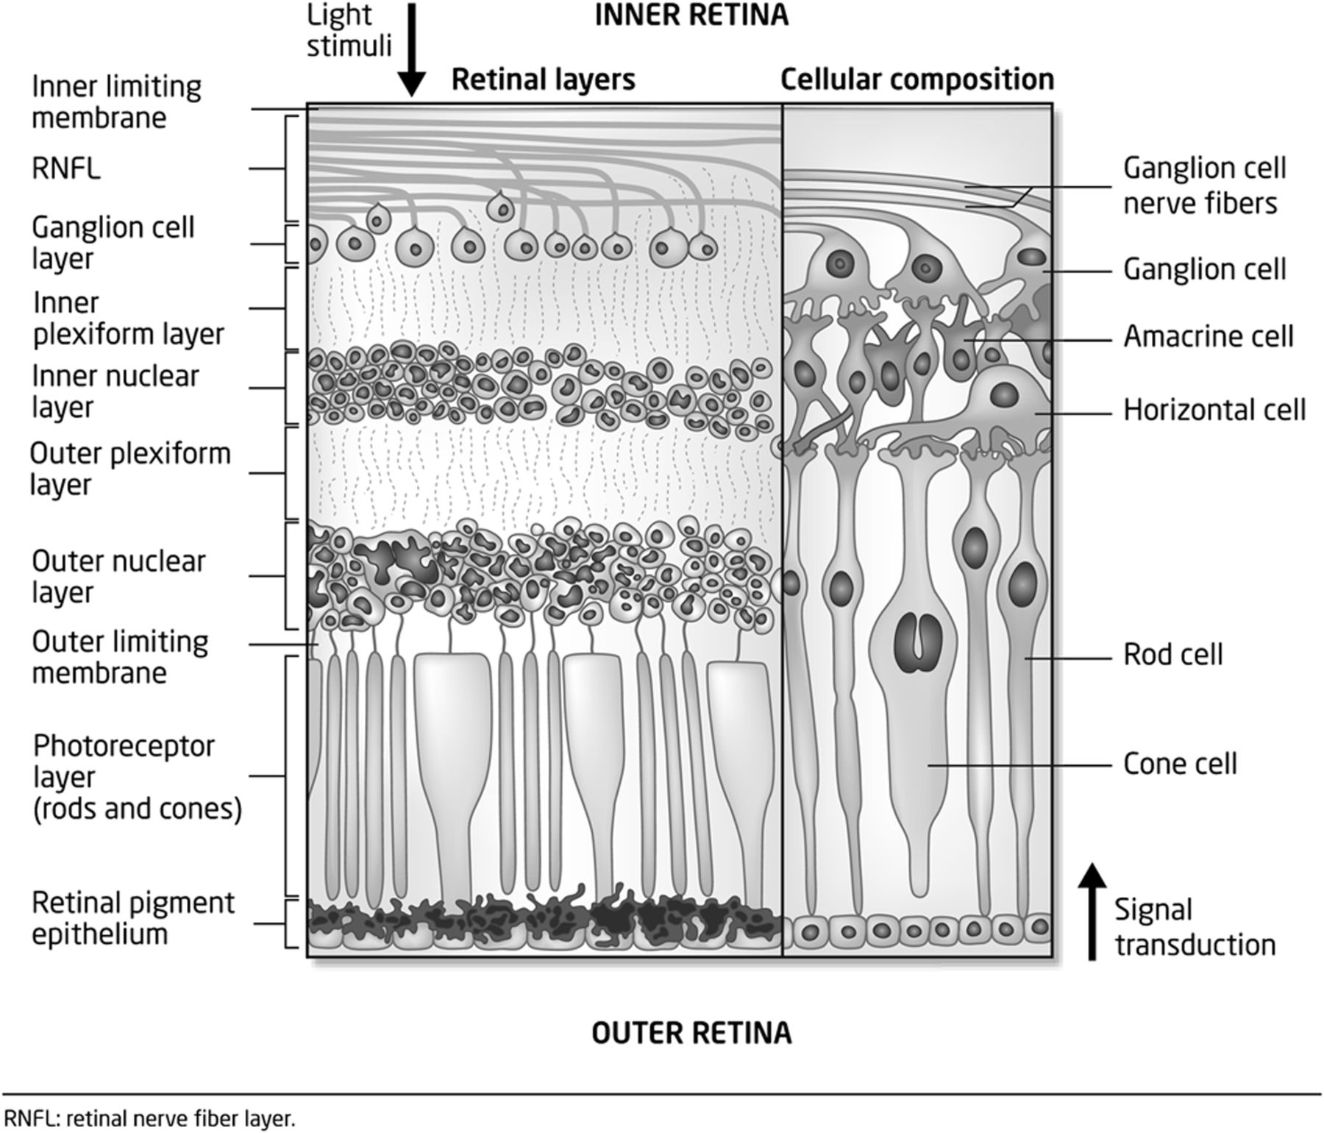

Slide 7
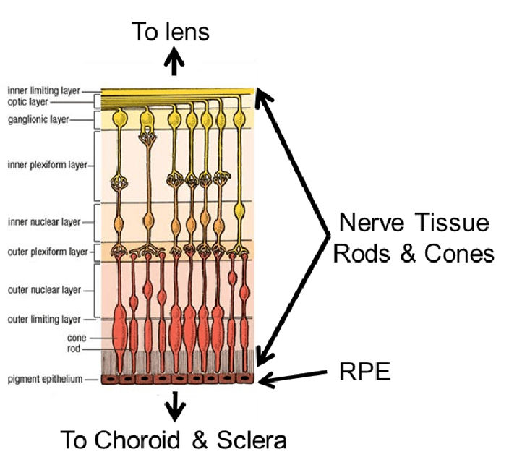

Slide 8
1. Soru
Gözde humor aqueous aşağıdakilerden hangisinden salınır?
Kornea
İris
Siliyer cisim epiteli
Lens
Retina

Slide 9
1. Soru
Gözde humor aqueous aşağıdakilerden hangisinden salınır?
Kornea
İris
Siliyer cisim epiteli
Lens
Retina

Slide 10
2. Soru
Gözdeki basillerin fonksiyonu aşağıdakilerden hangisidir?
Renkli görme
Derin görme
Akomodasyon
Işık kırılması
Alacakaranlıkta görme

Slide 11
2. Soru
Gözdeki basillerin fonksiyonu aşağıdakilerden hangisidir?
Renkli görme
Derin görme
Akomodasyon
Işık kırılması
Alacakaranlıkta görme

Slide 12
3. Soru
Retina yapısında yer alan aşağıdaki tabakaların hangisinde fotoreseptör hücre ile bipolar nöronlar sinaps oluşturur?
İç nükleer tabaka
Dış nükleer tabaka
İç plexiform tabaka
Dış plexiform tabaka
Pigment epitel tabakası

Slide 13
3. Soru
Retina yapısında yer alan aşağıdaki tabakaların hangisinde fotoreseptör hücre ile bipolar nöronlar sinaps oluşturur?
İç nükleer tabaka
Dış nükleer tabaka
İç plexiform tabaka
Dış plexiform tabaka
Pigment epitel tabakası

Slide 14
4. Soru
Yakındaki bir cisme bakıldığında net görme için gözde oluşan uyumda aşağıdakilerden hangisi rol oynar?
Midriazis
Lensin yassılaşması
Siliyer cismin kasılması
Zonül liflerinin gerilmesi
Sempatik uyarılma

Slide 15
4. Soru
Yakındaki bir cisme bakıldığında net görme için gözde oluşan uyumda aşağıdakilerden hangisi rol oynar?
Midriazis
Lensin yassılaşması
Siliyer cismin kasılması
Zonül liflerinin gerilmesi
Sempatik uyarılma

